Slide 1

Notes:
Les familles de mots

Slide 2
Séquence 1 :
Les familles de mots

Slide 3

Séance 1
Découverte

Slide 4
La Terre est notre planète bleue, habitée par des Terriens. Chaque peuple vit sur un territoire qui lui appartient. On rêve parfois de rencontrer un extra-terrestre venu d’une autre planète, curieux de découvrir la vie sur Terre. Terriens et extra-terrestres pourraient peut-être apprendre à partager leur univers et à respecter chaque territoire, pour vivre en paix.
Notes:
Lecture du texte par les élèves
Etude des mots
Que remarquez-vous ? (il y a beaucoup de mots en rapport avec la TERRE)
Quels sont les mots de la famille de TERRE ?

Slide 5
Séance 2
Recherche

Slide 6

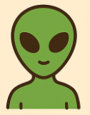
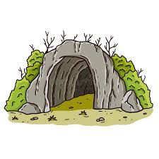
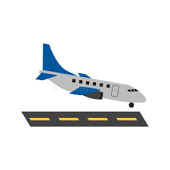
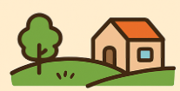
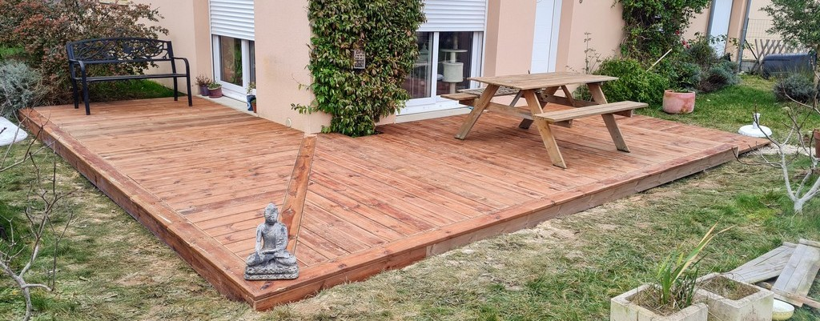
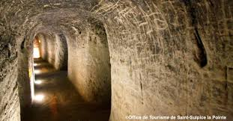
Devinette
Verbe qui veut dire qu’un avion va se poser sur la piste de l’aéroport.
Devinette
Zone où on joue au foot, au rugby, au basket, au hand …
Notes:
Rappel de la séance précédente
Quels mots de la famille de TERRE avons-nous découverts ? Terrien, territoire, extra-terrestre
2. Etendre sa collection de mots
Image 1 : souterrain
Devinette 1 : atterrir
Image 2 : terrasse
Devinette 2 : terrain
3. Proposer de nouveaux mots

Slide 7
Séance 3
Trace écrite

Slide 8
